Slide 1
DOM - Объектная Модель Документа
Программирование на JavaScript Преподаватель: Исанькин М.А. 09.03.01 ИВТ ПИТТП
Группа 6310 2025

Slide 2
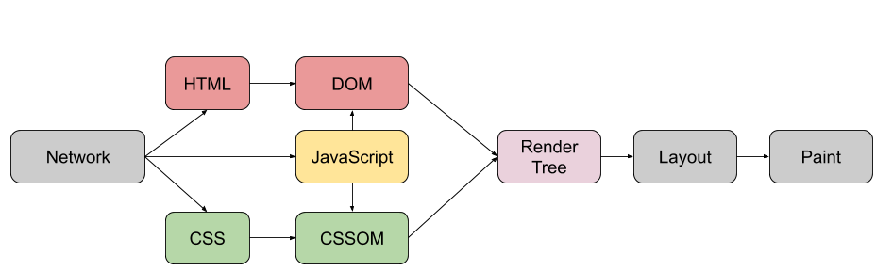
Что такое DOM?
Document Object Model — объектная модель документа.
Представляет структуру HTML-документа в виде дерева объектов.
Каждый HTML-тег становится узлом (объектом) в этом дереве.
JavaScript может взаимодействовать с этими объектами, изменяя структуру, содержимое и стиль страницы.

Slide 3
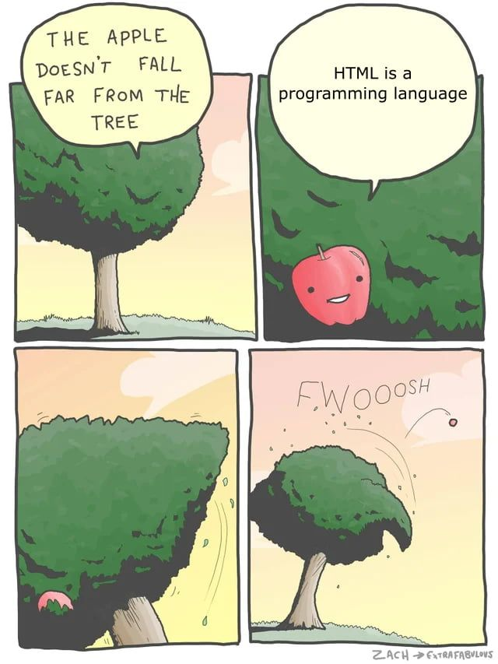
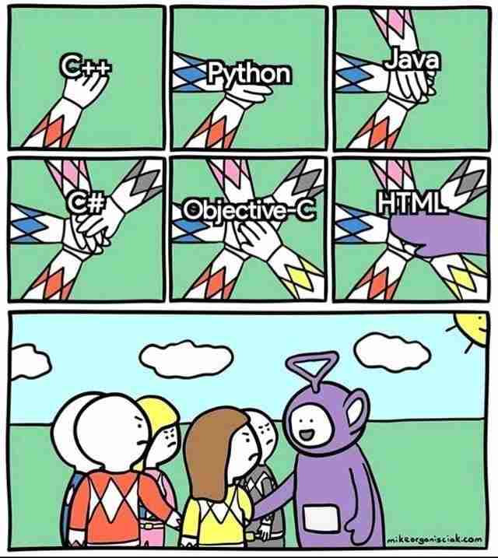
Основы HTML

Slide 4
Основы HTML: структура документа
HTML — язык разметки, определяющий структуру страницы.
Состоит из тегов (элементов), образующих иерархическую структуру.
Основные теги каждого документа:
<!DOCTYPE html>
<html>
<head>
<title>Заголовок страницы</title>
<meta charset="UTF-8">
</head>
<body>
<!-- Содержимое страницы -->
</body>
</html>

Slide 5
Основные HTML-теги
Заголовки: <h1>, <h2>, <h3>, <h4>, <h5>, <h6>
Текст: <p>, <span>, <br>, <hr>
Списки: <ul>, <ol>, <li>
Ссылки и изображения: <a href="...">, <img src="..." alt="...">
Блочные и строчные элементы: <div>, <span>
<body>
<h1>Главный заголовок</h1>
<p>Абзац текста с <span>строчным элементом</span>.</p>
<div>
<h2>Подзаголовок</h2>
<ul>
<li>Элемент списка 1</li>
<li>Элемент списка 2</li>
</ul>
<a href="https://example.com">Ссылка</a>
<img src="image.jpg" alt="Описание изображения">
</div>
</body>

Slide 6
Основы CSS: стилизация элементов
<style>
/* Селектор по тегу */
p {
color: blue;
font-size: 16px;
}
/* Селектор по классу */
.container {
width: 800px;
margin: 0 auto;
padding: 20px;
border: 1px solid #ccc;
}
/* Селектор по id */
#header {
background-color: #f0f0f0;
text-align: center;
}
</style>
<div id="header">
<h1>Заголовок</h1>
</div>
<div class="container">
<p>Текст в абзаце</p>
</div>
CSS — каскадные таблицы стилей.
Определяют внешний вид HTML-элементов.
Способы добавления CSS: inline-стили, тег <style>, внешние файлы.
Базовые свойства:

Slide 7

Базовые CSS-свойства

Slide 8
Базовые CSS-свойства
Цвет и фон: color, background-color, background-image
Текст: font-family, font-size, font-weight, text-align
Блок: width, height, margin, padding, border
Позиционирование: position, top, left, display
.example {
color: white;
background-color: #2c3e50;
font-family: Arial, sans-serif;
font-size: 18px;
text-align: center;
width: 300px;
height: 200px;
margin: 10px;
padding: 20px;
border: 2px solid #e74c3c;
position: relative;
display: block;
}

Slide 9
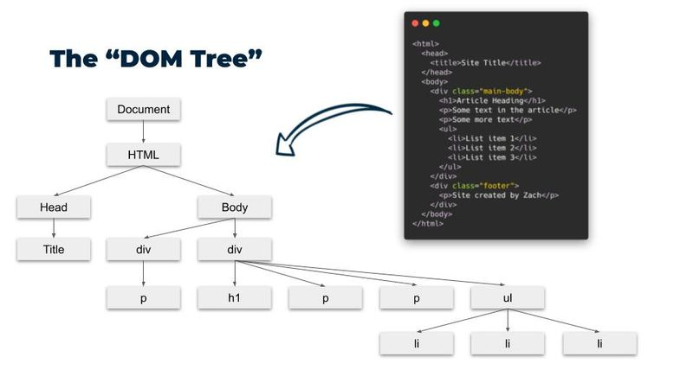
DOM-дерево: узлы и элементы
Документ — корневой узел.
Элементы — узлы-теги.
Текст — текстовые узлы.
Атрибуты — узлы-атрибуты.
Дерево формируется на вложенности HTML-тегов.

Slide 10
Поиск элементов в DOM
document.getElementById(id) — поиск по id.
document.querySelector(css_selector) — поиск первого элемента по CSS-селектору.
document.querySelectorAll(css_selector) — поиск всех элементов по CSS-селектору (возвращает NodeList).
<div id="page_wrapper">
<p class="text">Первый абзац</p>
<p class="text">Второй абзац</p>
</div>
<script>
const pageWrapper = document.getElementById('page_wrapper');
const firstParagraph = document.querySelector('.text');
const allParagraphs = document.querySelectorAll('.text');
console.log(pageWrapper); // Найдет div с id="page_wrapper"
console.log(firstParagraph); // Найдет первый p с class="text"
console.log(allParagraphs); // Найдет все p с class="text"
</script>

Slide 11
Навигация по DOM-дереву
parentElement — родительский элемент.
children — коллекция дочерних элементов.
firstElementChild, lastElementChild — первый/последний дочерний элемент.
previousElementSibling, nextElementSibling — предыдущий/следующий соседний элемент.
<ul>
<li class="lfr-nav-item">Первый элемент</li>
<li class="lfr-nav-item">Второй элемент</li>
<li class="lfr-nav-item">Третий элемент</li>
</ul>
<script>
const selectedItem = document.querySelector('.lfr-nav-item');
console.log(selectedItem.parentElement); // <ul>
console.log(selectedItem.nextElementSibling); // <li class="lfr-nav-item">Второй элемент</li>
console.log(selectedItem.previousElementSibling); // null
console.log(selectedItem.parentElement.children); // HTMLCollection(3) []
</script>

Slide 12
Изменение содержимого и атрибутов
textContent — получение/установка текстового содержимого.
innerHTML — получение/установка HTML-содержимого.
setAttribute(name, value), getAttribute(name) — работа с атрибутами.
classList — управление CSS-классами.
const element = document.querySelector('#yui_patched');
// Работа с содержимым
element.textContent = 'Университет КАИ';
element.innerHTML = '<strong>Университет</strong> КАИ';
// Работа с атрибутами
element.setAttribute('data-id', '123');
const id = element.getAttribute('data-id');
console.log(id);
// Работа с классами
element.classList.add('new-class');
element.classList.remove('new-class');
element.classList.toggle('active'); // добавляет, если нет, иначе удаляет

Slide 13
Изменение стилей элемента
element.style.property — изменение конкретного CSS-свойства.
Свойства записываются в camelCase: background-color -> backgroundColor.
Более эффективно — изменение классов через classList.
const pageWrapper = document.querySelector('#page_wrapper');
// Прямое изменение стилей
pageWrapper.style.backgroundColor = 'black';
pageWrapper.style.color = '#9b41d4';
pageWrapper.style.fontSize = '20px';
// Через добавление класса (предпочтительнее)
element.classList.add('highlighted');
// В CSS должен быть стиль
// .highlighted { color: magenta; background-color: #000; font-size: 20px; }

Slide 14
Создание и добавление элементов
document.createElement(tag) — создание нового элемента.
parent.appendChild(element) — добавление элемента в конец родителя.
parent.insertBefore(newElement, referenceElement) — вставка перед определенным элементом.
element.cloneNode(deep) — клонирование существующего элемента.
// Создаем новый элемент
const newDiv = document.createElement('div');
newDiv.textContent = 'Новый div';
newDiv.classList.add('box');
// Добавляем в конец body
document.body.appendChild(newDiv);
// Вставляем перед существующим элементом
const existingElement = document.querySelector('#existing');
document.body.insertBefore(newDiv, existingElement);
// Клонируем элемент
const clonedDiv = newDiv.cloneNode(true);
document.body.appendChild(clonedDiv);

Slide 15
Удаление элементов
element.remove() — современный метод удаления элемента.
parent.removeChild(element) — старый способ удаления.
const elementToRemove = document.querySelector('#toRemove');
// Современный способ (ES6)
elementToRemove.remove();
// Старый способ
const parent = elementToRemove.parentElement;
parent.removeChild(elementToRemove);

Slide 16
Введение в события
События — действия, происходящие на странице (клик, наведение, ввод текста и т.д.).
addEventListener(event, handler) — подписка на событие.
removeEventListener(event, handler) — отписка от события.
const button = document.querySelector('#myButton');
// Добавляем обработчик события
button.addEventListener('click', function(event) {
console.log('Кнопка была нажата!');
console.log(event); // Объект события
});
// Удаляем обработчик (нужно передать ту же функцию)
function handleClick() {
console.log('Клик!');
}
button.addEventListener('click', handleClick);
button.removeEventListener('click', handleClick);

Slide 17
Основные типы событий
Мышь: click, dblclick, mouseover, mouseout, mousemove
Клавиатура: keydown, keyup, keypress
Формы: submit, change, input, focus, blur
Документ: DOMContentLoaded, load, resize, scroll
// Событие загрузки DOM
document.addEventListener('DOMContentLoaded', function() {
console.log('DOM загружен!');
});
// События мыши
const div = document.querySelector('#myDiv');
div.addEventListener('mouseover', function() {
this.style.backgroundColor = 'red';
});
div.addEventListener('mouseout', function() {
this.style.backgroundColor = '';
});
// События клавиатуры
document.addEventListener('keydown', function(event) {
console.log(`Нажата клавиша: ${event.key}`);
});

Slide 18
Объект события
При срабатывании события обработчик получает объект события.
Содержит информацию о событии: тип, целевой элемент, координаты и т.д.
event.preventDefault() — отмена стандартного поведения браузера.
event.stopPropagation() — остановка всплытия события.
const link = document.querySelector('a');
link.addEventListener('click', function(event) {
// Отменяем переход по ссылке
event.preventDefault();
console.log(`Тип события: ${event.type}`);
console.log(`Целевой элемент: ${event.target}`);
console.log(`Координаты: ${event.clientX}, ${event.clientY}`);
});
// Всплытие события
document.body.addEventListener('click', function() {
console.log('Клик на body!');
});

Slide 19
Первое приложение - расширение для Chrome
Папка должна содержать два элемента:
content.js
manifest.json
manifest.json:
{
"manifest_version": 3,
"name": "KAI to DARK",
"version": "1.0",
"description": "Добавляет кнопку для переключения темного режима",
"permissions": [
"activeTab"
],
"content_scripts": [
{
"matches": ["https://kai.ru/*"],
"js": ["content.js"],
"run_at": "document_idle"
}
]
}

Slide 20
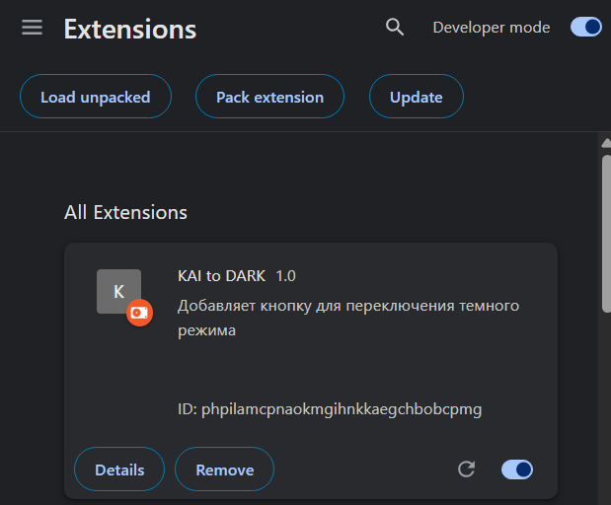
Первое приложение - расширение для Chrome
chrome://extensions/
Включить developer mode
Загрузить через load unpacked

Slide 21
Итоги лекции
Самостоятельное изучение:
Познакомились с DOM — объектным представлением HTML-документа.
Повторили основы HTML и CSS.
Научились находить элементы в DOM.
Освоили манипуляции с содержимым, стилями и атрибутами.
Научились создавать, добавлять и удалять элементы.
Познакомились с обработкой событий.
table, tr, th, td
display=’flex’
HTML Forms

Slide 22
Лабораторная работа 3: расширение для Chrome - смена стиля сайта kai.ru
Dark it: Неунывающая классика для вечернего просмотра
Green it: забота о природе важна, даже на сайте КАИ
Sepia / Old Paper: Коричневый фон (#f4ecd8), темно-коричневый текст (#5a4a42),
Terminal / Matrix: Черный фон (#000), зеленый моноширинный текст (#00ff00), font-family: monospace;,
Winter: Зима. Белый фон, синий текст, добавляет снежный градиент или текстуру.
Spring: Весна. Светло-зеленый фон (#f1f8e9), цветочные акценты (розовый для ссылок #ff80ab).
Summer: Лето. Ярко-желтый фон (#fff9c4), оранжевые заголовки (#ff6d00).
Autumn: Осень. Фон цвета охры (#fff3e0), текст коричневых оттенков (#6d4c41).
Rainbow Borders: Добавляет всем изображениям и блокам радужную рамку.
Comic Sans Everything: Повсеместно применяет font-family: "Comic Sans MS", cursive;. Стиль соответствующий.
90's Website: Яркий, кислотный фон, анимированные гифки в качестве курсора, мигающий текст (<blink> через CSS animation).
High Visibility: Неоново-желтый фон (#ffff00), черный жирный текст. Для строительных сайтов.
Night Vision: Черный фон, ярко-зеленый текст (#39ff14), красные ссылки.
Cyberpunk / Neon Noir: Неон, неон, еще раз неон.
Steampunk / Victorian Machinery: Что-то бронзовое и пыхающее паром.
Vaporwave / A E S T H E T I C: Эстетика интернета 90-х/ранних 00-х: пастельные градиенты, греческие статуи, глитчи.
Blue it: Сюрприз для гендер пати, поменяй стиль сайта любимого университета под рождение мальчика!
Pink it: Сюрприз для гендер пати, поменяй стиль сайта любимого университета под рождение девочки!
Настолько плохо, что хорошо - испортить все что только можно.

Slide 23
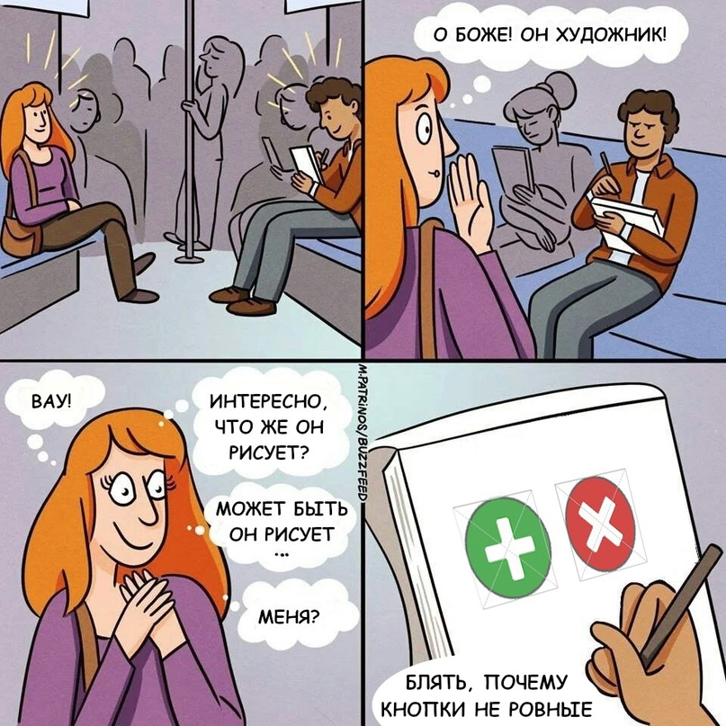
Вопросы?

